Slide 1




기초창의공학설계
3조(팀명:4.1)
스마트팜 아두이노 프로젝트

Slide 2




기초창의공학설계
목차
00
01
이주의 주요 개발 내용
온습도 센서 UNO 보드 연결 및 LCD 출력
조도 센서 연결 및 센서값 출력
조도 센서 측정값에 따라 LED 밝기 및 서보모터 조정
02
다음 주 개발 예정 내용
와이파이 모듈 ESP01 연결
토양 수분 센서 연결 + 이모티콘으로 표현
스마트팜 아두이노의 전체적인 구조 설정
3조(팀명:4.1)

Slide 3

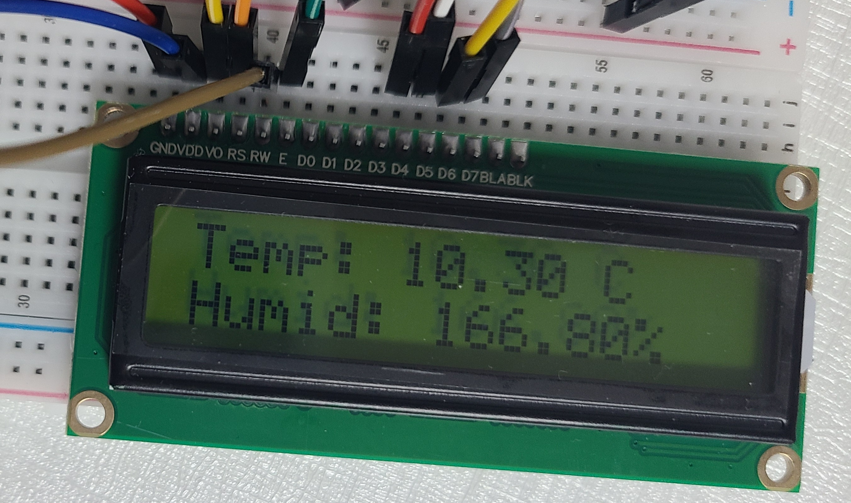
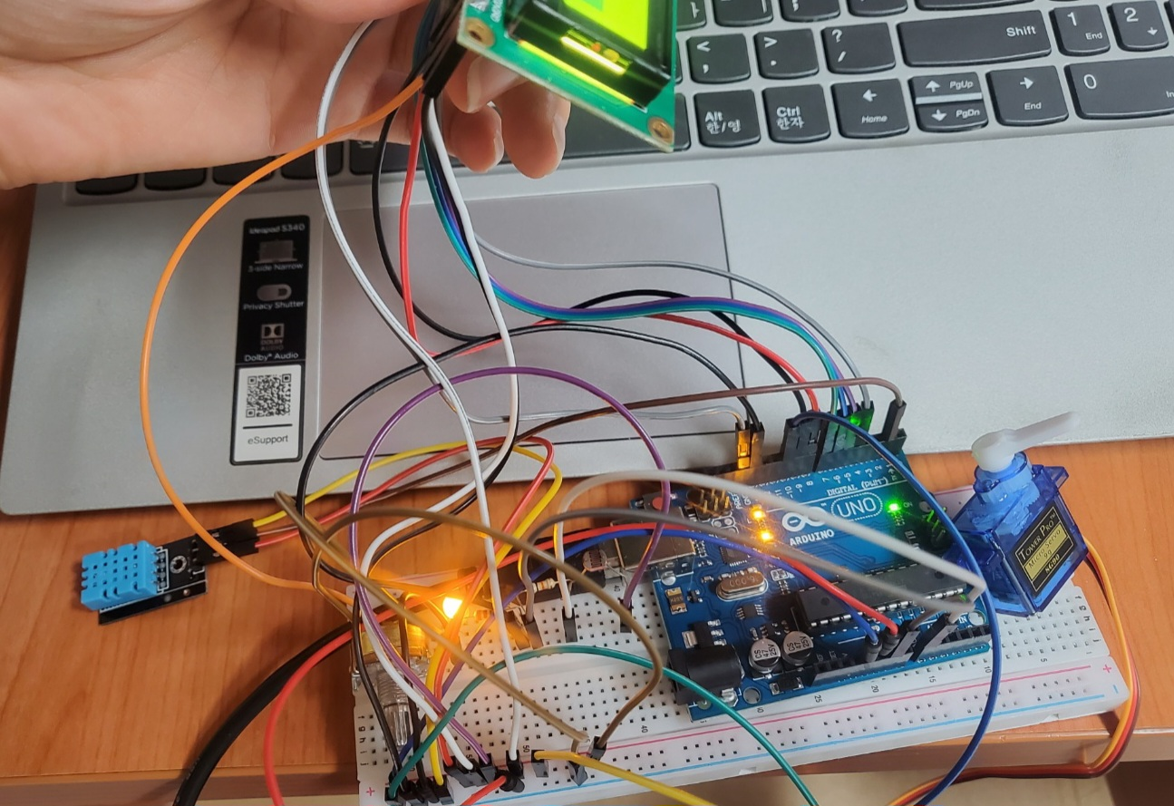

기초창의공학설계
01-1
온습도 센서 UNO 보드 연결 및 LCD 출력
온습도 센서를 아두이노 UNO 보드에 연결하여 온도, 습도를 각각 LCD에 표시
- 시리얼 모니터에서도 출력 값 확인 가능
- DHT sensor library 사용
회사명
미리 제약
3조(팀명: 4.1)

Slide 4
기초창의공학설계
01-2
조도 센서 연결 및 센서 값 출력
조도 센서를 연결하여 시리얼 모니터에서 아날로그값을 출력하도록 함
- 시리얼 모니터에서 아날로그값 확인 가능
회사명
미리 제약
3조(팀명: 4.1)

Slide 5
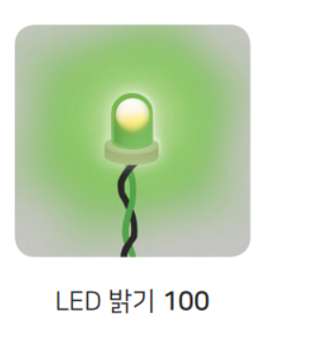
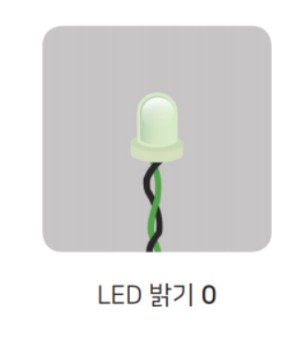
기초창의공학설계
01-3
조도 센서 측정값에 따라 LED 밝기 및 서보모터 조정
위에서 조도 센서로 측정한 아날로그값에 따라 LED의 밝기가 변화하도록 코드 구성
- 아날로그 값이 작으면 LED의 밝기가 높아지도록
- 아날로그의 값이 크면 LED의 밝기가 낮아지도록
회사명
(주변이 어두운 경우) ->LED가 켜짐
((주변이 밝은 경우) ->LED가 꺼짐
미리 제약
3조(팀명: 4.1)

Slide 6
기초창의공학설계
01-3
조도 센서 측정값에 따라 LED 밝기 및 서보모터 조정
조도 센서 아날로그값에 따라 서보모터가 회전하도록 코드 구성
- 일조량에 따라 가림막을 열고,닫는데 사용할 예정
MAP 함수 사용
- map(value, 0 , 1023, 255 ,0);
조도 센서의 아날로그 값을 0부터 1023의 범위에서 →
255부터 0까지의 범위로 수정
- LED : 255(최대 밝기), 0(꺼진 상태)
- 서보모터 : 255(가장 큰 각도), 0(작은 각도)으로 서보모터 회전
회사명
미리 제약
3조(팀명: 4.1)
Notes:
이건 물어봐야겠네

Slide 7
기초창의공학설계
02
다음 주 개발 예정 내용
와이파이 모듈 ESP01 연결
- ESP01 모듈을 이용해 인터넷 연결하기(웹서버)
- ESP 8266 사용, 코드 작성, 와이파이 정보 설정 등
토양 수분 센서 연결 + 이모티콘 표현
- 토양 수분 센서를 이용하여 측정값을 시리얼 모니터에 출력
- 기준값에 따라 해당되는 이모티콘으로 표시
스마트팜 아두이노의 전체적인 구조 설정
- 센서 및 다양한 장치들간의 배치, 구조물의 규격 및 구조 설정
- 추후 납땜 예정
회사명
미리 제약
3조(팀명: 4.1)

Slide 8

기초창의공학설계
감사합니다
3조(팀명: 4.1)

